Slide 1
消息中间件
陈世伟

Slide 2
content
消息中间件
JMS标准
聊聊ONS
未尽事宜

Slide 3
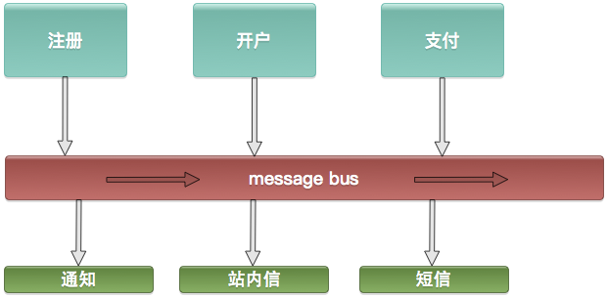
消息中间件
异步通信
系统解耦
事件驱动
SOA标准组件之一

Slide 4
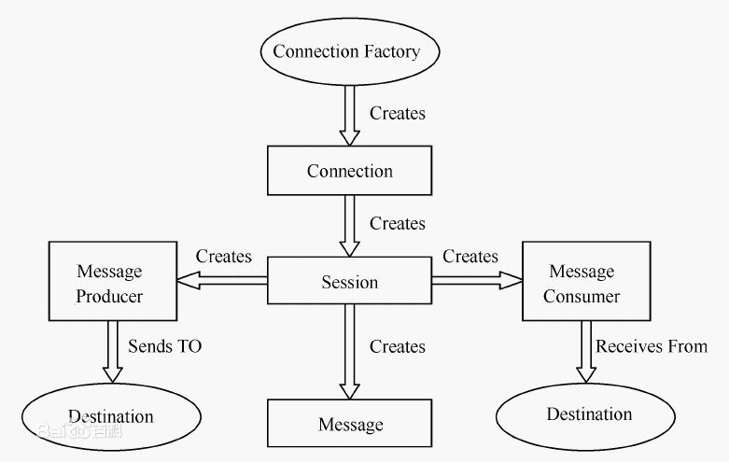
JMS简介
Java平台上的专业技术规范
一个Java平台中关于面向消息中间件的API
平台无关
Notes:
1、JMS是一种与厂商无关的 API
2、许多厂商都支持 JMS，包括 IBM 的 MQSeries、BEA的 Weblogic JMS service和 Progress 的 SonicMQ，
3、

Slide 5
JMS数据模型
连接工厂（ConnectionFactory）
JMS连接（Connection）
JMS会话（Session）
JMS目的（Destination）
生产者（Message Producer）和消费者（Message Consumer）
2种类型：（点对点）Point to Point 、（发布/订阅）pub/sub

Slide 6
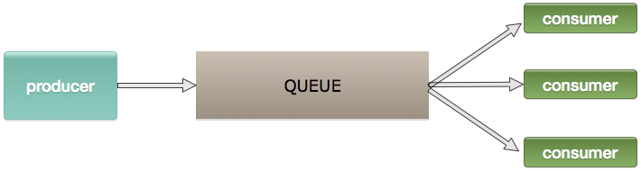

Point to Point
只有一个消费者将获得消息
生产者不需要在接收者消费该消息期间处于运行状态，接收者也同样不需要在消息发送时处于运行状态。
每一个成功处理的消息都由接收者签收

Slide 7
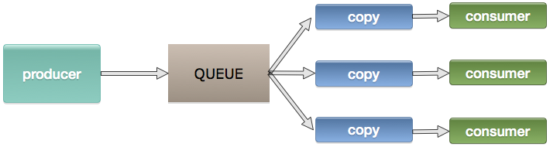
订阅/发布
向一个特定的消息主题（topic）发布消息
多个消费者可以获得消息

Slide 8
存储模式/应答模式
存储模式
持久化
非持久化
应答模式
Session.AUTO_ACKNOWLEDGE
Session.CLIENT_ACKNOWLEDGE

Slide 9
消息体格式
StreamMessage -- Java原始值的数据流
MapMessage—一套名称-值对
TextMessage—一个字符串对象
ObjectMessage--一个序列化的 Java对象
BytesMessage--一个未解释字节的数据流

Slide 10
聊聊ONS
什么是ONS
ONS核心概念
ONS基本用法
ONS进阶用法
ONS可靠性保证
ONS最佳实践

Slide 11
什么是ONS
开放消息服务ONS(Open Notification Service)是基于阿里开源消息中间件MetaQ（RocketMQ）打造的一款云消息产品，历经多次天猫双十一海量消息考验，在阿里巴巴内部有1000+个应用在使用，产品成熟稳定可靠， 是构建大型分布式系统的核心组件之一。它能为分布式应用系统提供异步解耦、削峰填谷能力，同时也具有海量消息堆积，高吞吐，可靠重试等互联网应用所需特性。
Notes:
1、ONE NIGHT STAND ？？

Slide 12
ONS核心概念
Topic 同JMS中TOPIC
Tag 同JMS中messageType
Producer ID 生产者唯一标示
Consumer ID 消费者唯一标示，用于实现pub/sub模式

Slide 13
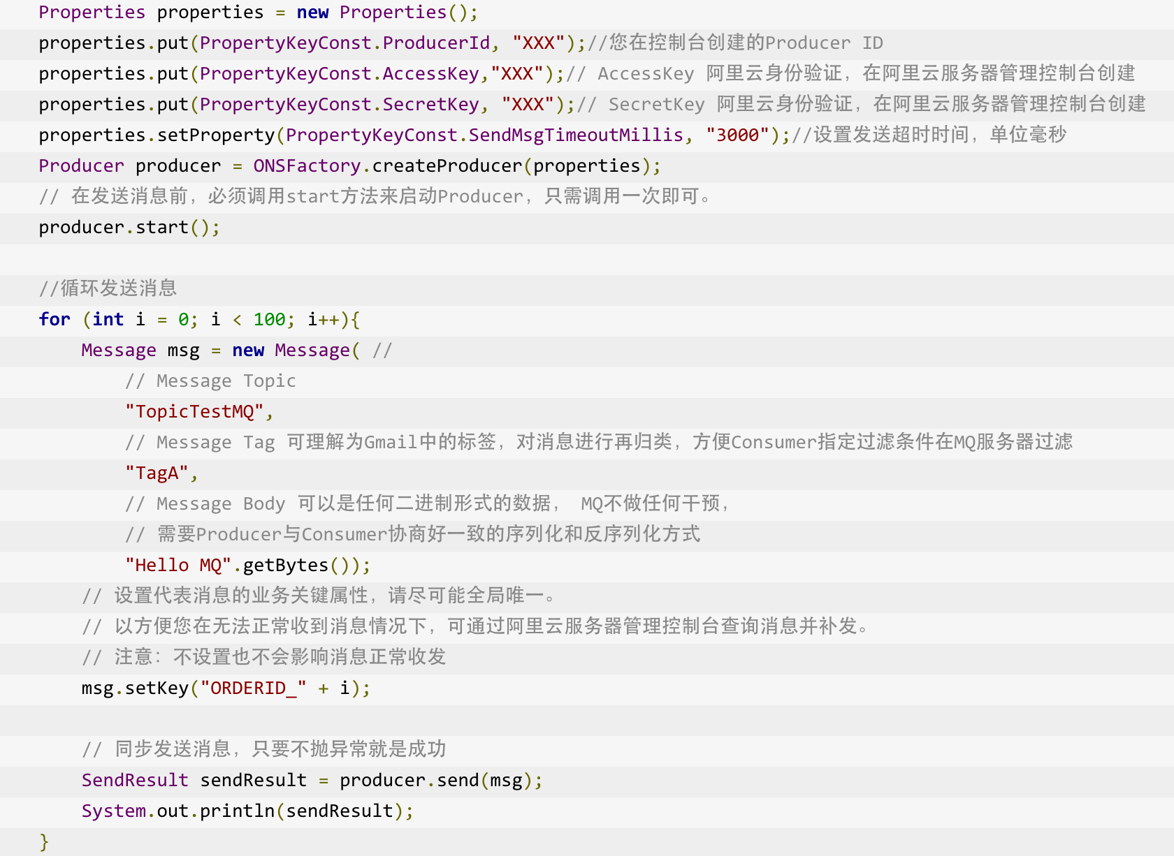
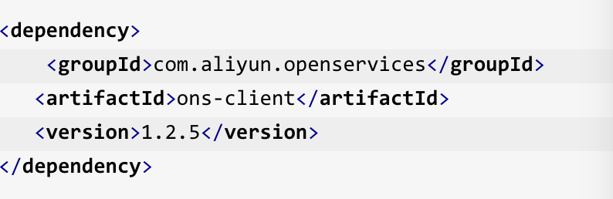
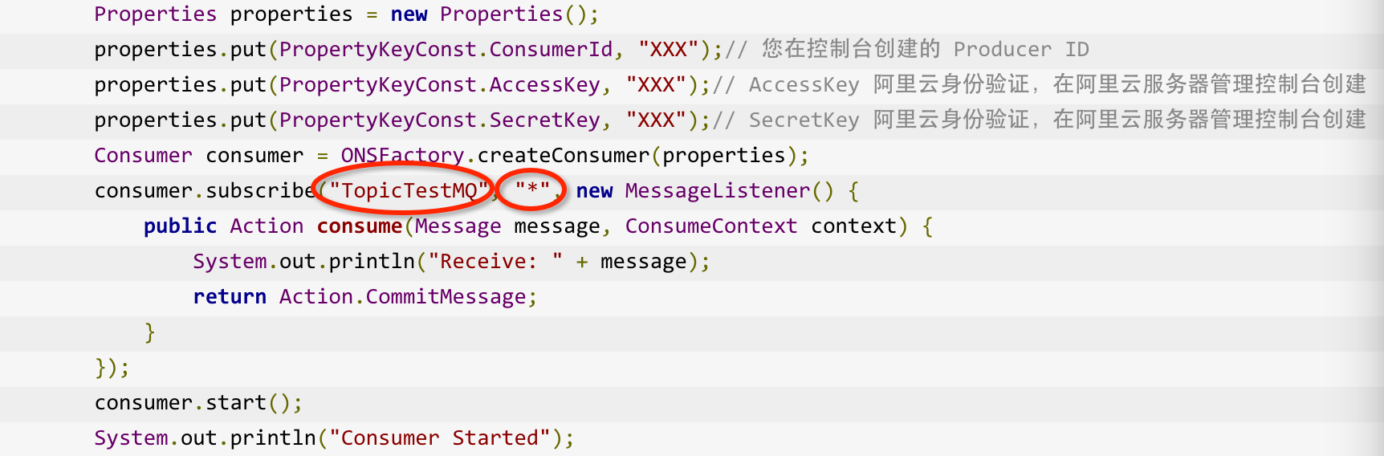
基本用法
Notes:
1、注意这里的订阅的 topic 和 tag。
2、tag是 * 表示，该topic下所有的消息都会被监听。
3、支持正则表达式匹配，如 %abc%，支持abc关键字的tag都会监听。
问题：显然这样的监听不满足职责单一原则，如何实现一个listener只做一件事呢？留个悬念

Slide 14
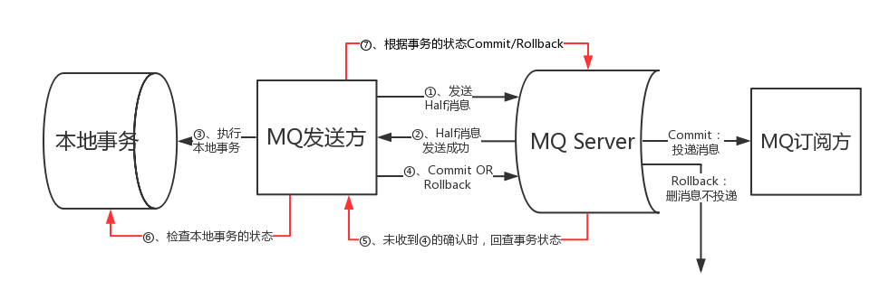
进阶用法 — 事务消息
示例代码：https://help.aliyun.com/document_detail/29548.html?spm=5176.doc29551.6.116.IUJaEO
Notes:
举例：当消费者依赖生产者本地事务产生的数据时，消息先于事务提交被消费，那么会出错。
还有一种实现方式：TransactionSynchronizationManager.registerSynchronization#afterCommit()

Slide 15
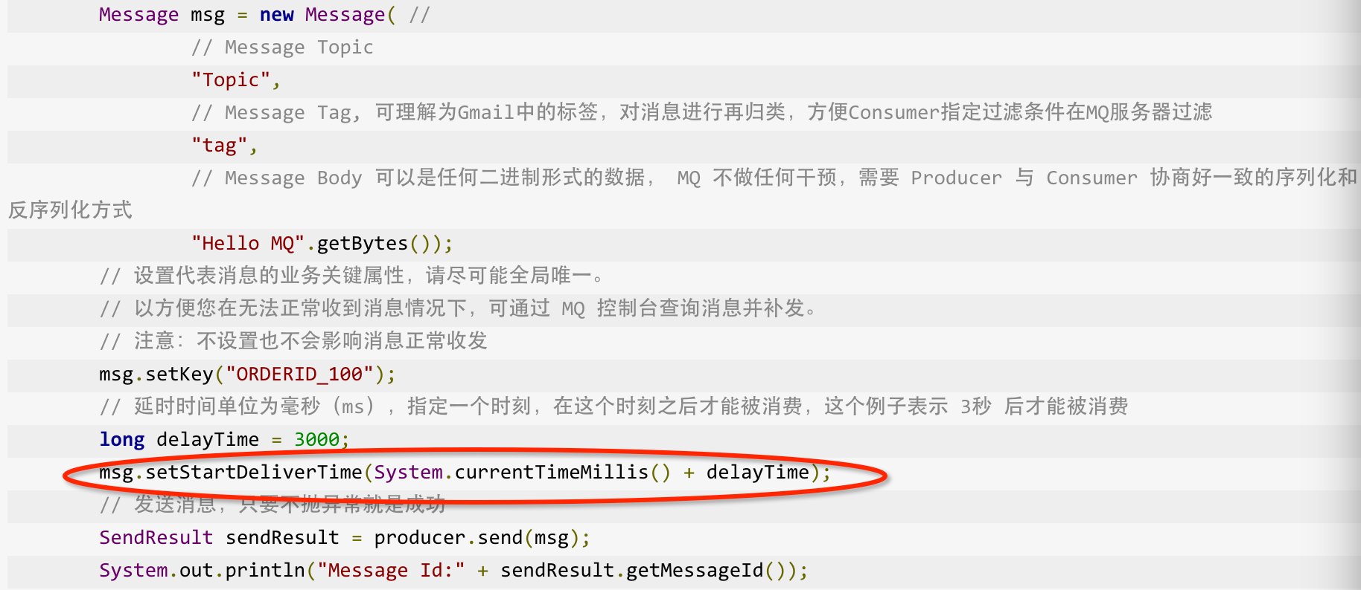
进阶用法 — 延迟发送
Notes:
举例：30分钟后未支付的订单，发送支付提醒

Slide 16
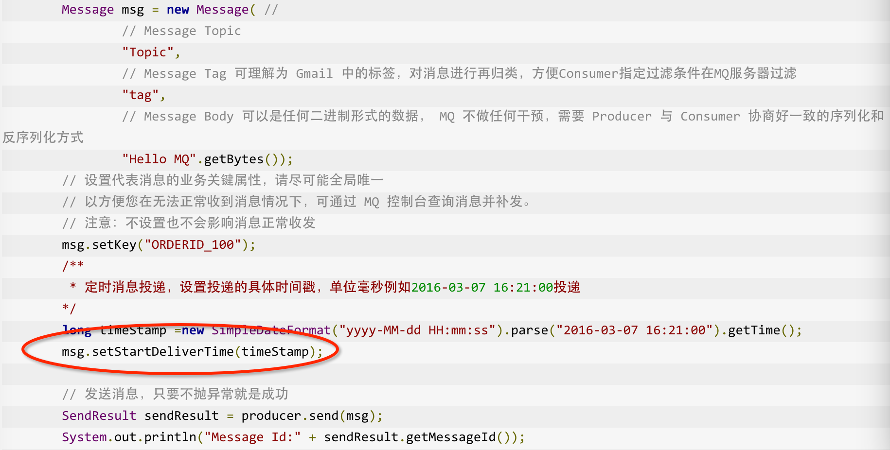
进阶用法 — 定时发送
Notes:
举例：为了不扰民，业务要求短信提醒都得在 9AM-9PM之间发送

Slide 17
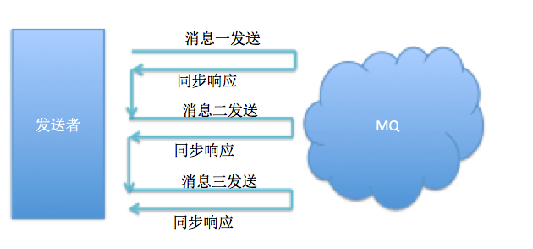
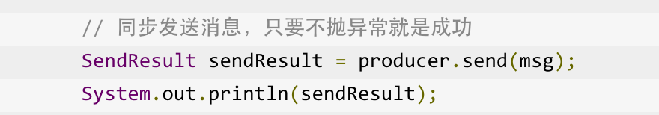
ONS可靠性保证
可靠同步发送
Notes:
阻塞式的发送机制，如果并发量很大，为了提升吞吐，不建议使用该模式

Slide 18
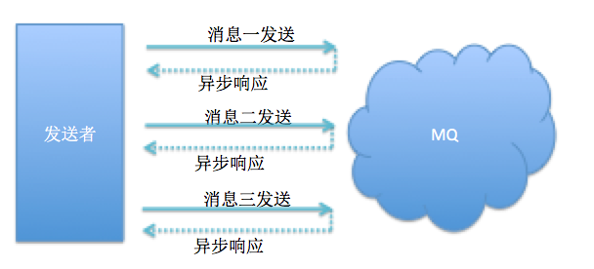
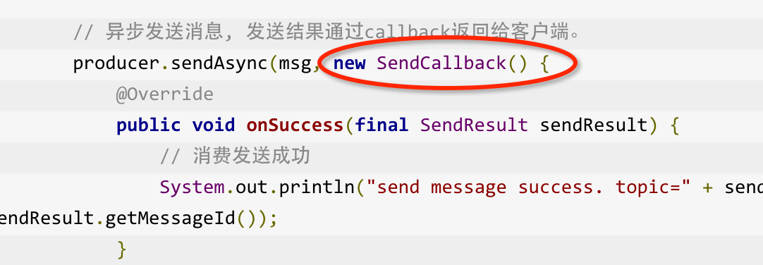
ONS可靠性保证
可靠异步发送
Notes:
非阻塞的异步发送模式，提升吞吐的同时，又能保证可靠性，对于并发比较大的应用优先推荐

Slide 19
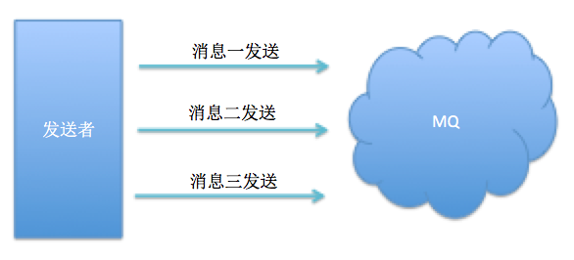
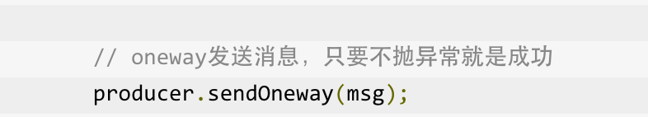
ONS可靠性保证
单向（Oneway）发送
Notes:
不管发送成功与否，只管发，对于那些统计类的消息可以采用此模式，高吞吐，但是不能保证消息不丢失

Slide 20
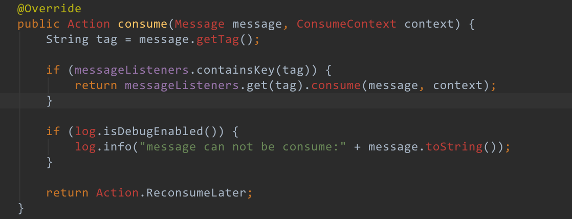
ONS最佳实践
PUB/SUB模式下，实现listener单一职责
Notes:
回到刚才那个问题，一个listener会监听 N个类型的消息，如果想要实现一个listener只处理一类消息怎么办？
ONS客户端实现了一个topic 一个单例listener的功能。但是没有实现一个tag一个listener，而且客户端中关于dispatch的部分 是有BUG的，不能支持一个tag 一个listener，只能自行实现

Slide 21
ONS其他问题
Q：关于消费失败重试
自动重试16次，如果还失败怎么办？应该会有死信队列，但是ONS并没有。
Q：关于顺序及重复发送
不能保证
Q：排查问题
管理后台可以查看到一个消息的投递轨迹，但是受制于权限，PE并没有开放给开发自行查询，所以很蛋疼
Q 。。。。。。

Slide 22
F&Q
谢谢

